Slide 1
7° ANO – ENSINO FUNDAMENTAL II
MATEMÁTICA
SECRETARIA MUNICIPAL DE EDUCAÇÃO E CULTURA DE ALFENAS
Clique aqui para continuar

Slide 2
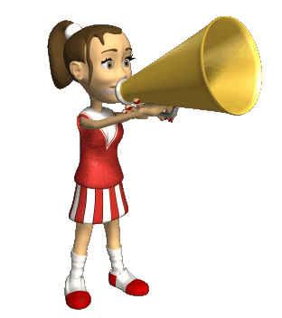
ATENÇÃO!!!
NÃO HÁ NECESSIDADE DE REALIZAR A IMPRESSÃO DESTE MATERIAL.
AS ATIVIDADES NÃO SÃO OBRIGATÓRIAS.
OS(AS) ALUNOS (AS) IRÃO REVER ESTAS ATIVIDADES NA VOLTA ÀS AULAS.
AOS PAIS, ALUNOS E/OU RESPONSÁVEIS;
Imagem disponível em: https://m.gifanimados.com/Gifs-Tecnologia/Animaciones-Equipos-Sonido/Megafonos/Animadora-Con-Megafono-90620.php
https://br.pinterest.com/pin/265571709265294874/
ANTERIOR
PRÓXIMA

Slide 3
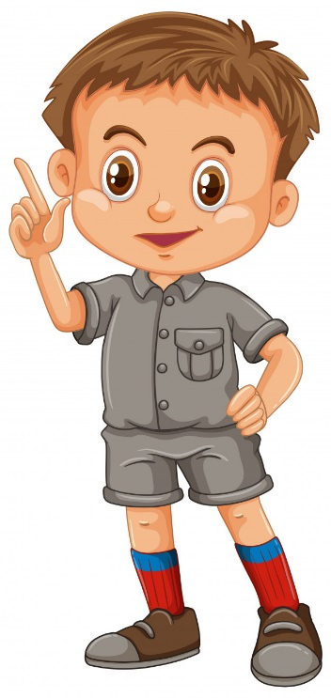
ALUNO,
COPIE OS LINKS ABAIXO PARA FAZER AS LEITURAS DAS CARTILHAS E RESOLVA AS ATIVIDADES PROPOSTAS.
Oi! Tudo bem? Esperamos que estejam todos bem! Está preparado para testar seus conhecimentos sobre Matemática? Preparamos algumas atividades para você nesse momento de pandemia e as cartilhas ao lado com informações sobre o Coronavírus.
Resolva as atividades no
seu caderno.
Imagem disponível em: https://br.freepik.com/vetores-premium/menino-feliz-apontando-dedo_2178474.htm
Disponível em:
Disponível em:
https://drive.google.com/file/d/1WoyueUThO-nxSdyKAnOOgd7SHI4m9jOE/view?fbclid=IwAR2VG49PA8Y8BeUoPEAimUSzWotsFsndPTF-A4I9ycLgx3X5dzbHh10FsdU
https://www.ana.gov.br/noticias/diretoria-colegiada-aprova-medidas-em-decorrencia-do-novo-coronavirus-covid-19/cartilha_coronavirus.pdf/view
PRÓXIMA
ANTERIOR

Slide 4
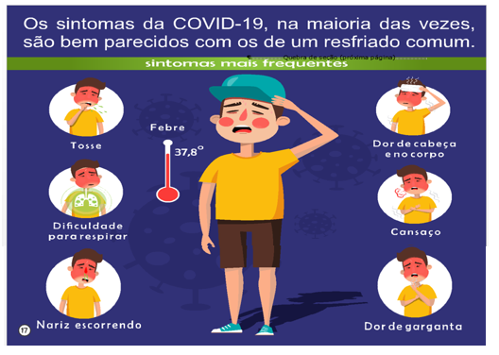
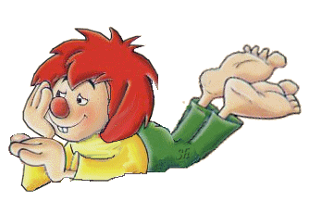
ATIVIDADES:
I- Veja o cartaz ao lado e resolva, no seu caderno,
a atividade a seguir:
Das operações abaixo, qual representa o número
decimal indicado no termômetro ao lado?
A
0,378 x 10
C
3,78 : 10
SUGESTÕES DE VÍDEOAULAS PARA ESSA
ATIVIDADE: COPIE OS LINKS ABAIXO PARA ASSISTIR ÀS AULAS.
https://www.youtube.com/watch?v=syPvaHL9KnY
https://www.youtube.com/watch?v=adU3xupv5d4
Imagem disponível em: https://www.imagensanimadas.com/cat-meninos-1013.htm
B
3,78 x 10
D
3,78 x 100
PRÓXIMA
PRÓXIMA
ANTERIOR

Slide 5
II- Segundo a cartilha que você leu, o Ministério da Saúde informa: “A transmissão acontece de uma pessoa doente para outra ou por contato próximo (cerca de 2 metros), ...”.
Essa distância, em cm, é igual a:
Responda em seu caderno
A
O,02
B
0,20
C
20
D
200
SUGESTÃO DE VÍDEOAULA PARA ESSA ATIVIDADE:
Imagem disponível em: https://plenitud.net/2017/08/31/aquietar-la-mente/
https://www.youtube.com/watch?v=_ANQ-xSIhs4
Copie o link acima para assistir à aula no youtube.
https://tenor.com/view/coronavirus-mask-sweaty-gif-16735375
PRÓXIMA
ANTERIOR

Slide 6
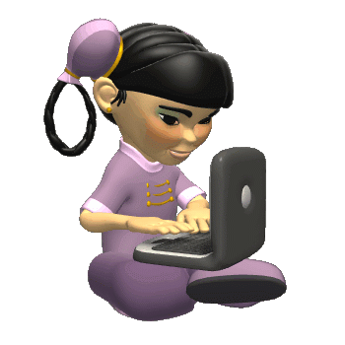
Ao fim da cartilha, o Ministério da Saúde informa:
Responda em seu caderno
III- Observe o número do telefone citado acima.
Quantos números de 3 algarismos podemos escrever com os algarismos do telefone acima, sem repeti-los?
A
2
B
3
C
4
D
6
Imagem disponível em: https://br.pinterest.com/pin/414964553146687319/
SUGESTÃO DE VÍDEOAULA PARA ESSA ATIVIDADE:
https://www.youtube.com/watch?v=SIQ68s-DcDo
Copie o link acima para assistir à
aula no youtube.
ANTERIOR
PRÓXIMA

Slide 7
IV- É correto afirmar que o número 136 é divisível por
Responda em seu caderno
A
2 e 3 ao mesmo tempo
SUGESTÃO DE VÍDEOAULA PARA ESSA ATIVIDADE:
B
4
https://www.youtube.com/watch?v=_aXw-x8Hju4
C
5
Copie o link acima para assistir à aula no
youtube.
D
9
Imagem disponível em: https://www.pinterest.com.au/pin/495958977714026308/
ANTERIOR
FIM

Slide 8
Agora, vamos conferir as respostas?
Atividade 1: B
Atividade 2: D
Atividade 3: D
Atividade 4: B

Slide 9
Siga as dicas que você aprendeu e se cuide!
TCHAU!!!
Referência da imagem: https://br.pinterest.com/pin/388928117819787774/

